Slide 1
স্বাগতম
Notes:
স্বাগতম জানিয়ে আজকের পাঠের প্রতি শিক্ষার্থীদের মনোযোগ আকর্ষণ করা যেতে পারে।

Slide 2
মোঃ আমিনুল ইসলাম
সিনিয়র সহকারী শিক্ষক
চাঁদপুর আহমাদিয়া ফাযিল মাদ্রাসা
নতুন বাজার, চাঁদপুর।
মোবাইলঃ ০১৯১১২৭২৪৩৭
অষ্টম শ্রেণিঃ গণিত ▼ সপ্তম অধ্যায়ঃ সেট
বিষয়বস্তুঃ সেট প্রকাশ পদ্ধতি
সময়ঃ ৪৫ মিনিট
Notes:
স্লাইডটি হাইড করে রাখা হয়েছে।

Slide 3
প্রত্যেকটি বস্তুই সংজ্ঞায়িত
Notes:
প্রথমটি কীসের চিত্র? ২য়টি কীসের চিত্র? ৩য়টি কীসের চিত্র? প্রত্যেকটি বস্তুর বৈশিষ্ট্য কী?

Slide 4
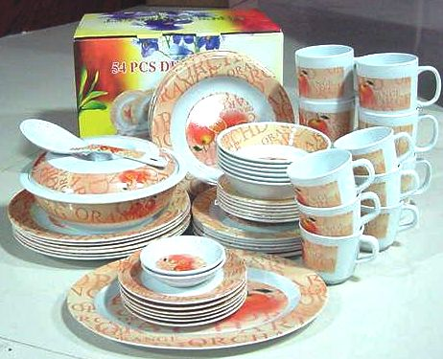
সেট ও সেট প্রকাশ পদ্ধতি
প্রত্যেকটি জিনিস সুনির্দিষ্ট
সেট
Notes:
১মটি কীসের চিত্র? বইগুলো বাঁধা কেন? ২য়টি কীসের চিত্র? জিনিসগুলোর নাম কী কী? প্রত্যেকটি বস্তুর বৈশিষ্ট্য কী? জিনিসগুলোকে একত্রে কী বলে? পাঠ ঘোষণা। এনিমেশনগুলো ক্লাশ নেওয়ার আগে শিক্ষক দেখে নিবেন।

Slide 5
এই পাঠ শেষে শিক্ষার্থীরা…
১.সেট কী তা বলতে পারবে;
২.সেটে ব্যবহৃত প্রতীকগুলো ব্যাখ্যা করতে পারবে;
৩. সেট প্রকাশের পদ্ধতি বর্ণনা করতে পারবে;
৪. সেট সংক্রান্ত গাণিতিক সমস্যার সমাধান করতে পারবে।
Notes:
স্লাইডটি হাইড করে রাখা হতে পারে অথবা দেখানো যেতে পারে।

Slide 6
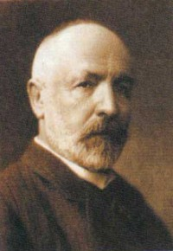
বই
বাস্তব জগতের সু-সংগায়িত বস্তুর সমাবেশ বা সংগ্রহকে সেট বলে।
ব্যাগ
খাতা
ড্রেস
রং
কলম
A =
জার্মান
গণিতবিদ
জর্জ ক্যান্টর
১৮৪৪ - ১৯১৮
স্কেল
রাবার
ছবি
Notes:
বৃত্তের বাইরে কী আছে? পরে নামগুলোর অবস্থান কোথায়? একত্রে নামগুলোকে কী বলে? সেটকে কী দ্বারা প্রকাশ করা হয়েছে? সেট কাকে বলে? সেট কে আবিষ্কার করেন? এনিমেশনগুলো ক্লাশ নেওয়ার আগে শিক্ষক দেখে নিবেন।

Slide 7
সেট প্রকাশের প্রতীকসমূহ
A,B,C...ইংরেজি বর্ণমালার বড় হাতের অক্ষর দ্বারা সেট প্রকাশ করা হয়।
উপাদানকে ছোট হাতের অক্ষর a,b,c..y,z দ্বারা প্রকাশ করা হয়।
সেটের সদস্যকে{ } প্রতীকের মধ্যে আবদ্ধ করা হয়।
∈ এর অর্থ বিদ্যমান
x∈A , y∈B. কিন্তু x∉B, y∉A
A={1,2,3,6}, B={a,b,c,f} → 6∈A, f∈B. কিন্তু 6 ∉ B
কাজঃ
১। সার্কভূক্ত দেশগুলোর নামের সেট লেখ।
২। 1 থেকে 20 পর্যন্ত মৌলিক সংখ্যাসমূহের সেট লেখ।
3। 9 থেকে 25 এর মধ্যে অবস্থিত 3 দ্বারা বিভাজ্য সংখ্যার সেট লেখ।
A
B
x
y
Notes:
সেটের প্রতীক কী ? সেটের উপাদানকে কী দ্বারা প্রকাশ করা হয়? সেটের সদস্যকে কোন প্রতীকের সাহায্যে আবদ্ধ করা হয়? ∈এবং ∉ এর অর্থ কী? সমস্যাগুলোর উত্তর শিক্ষার্থীদের দ্বারা বোর্ডে লেখানো যেতে পারে। এনিমেশনগুলো ক্লাশ নেওয়ার আগে শিক্ষক দেখে নিবেন।

Slide 8
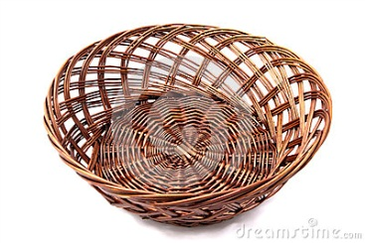
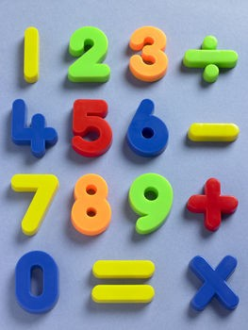
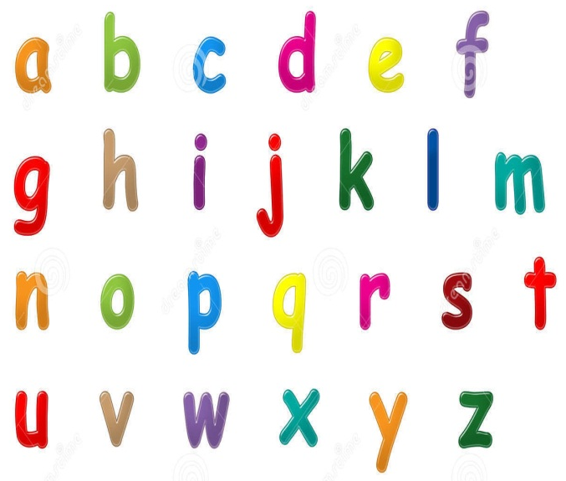
A={আম,আপেল,কলা,লিচু,পেয়ারা}
B={1, 2, 3, 4, 5, 6, 7, 8, 9}
C={a, b, c, d,....................।.x ,y, z}
সেটের সকল উপাদান সুনির্দিষ্টভাবে উল্লেখ করা হয়েছে
তালিকা পদ্ধতি
Notes:
সেট তিনটির নাম কী কী ? উপাদানগুলো কী কী? উপাদানগুলো কী কী? উপাদানগুলো কী কী ? সেটের সকল উপাদান কীভাবে উল্লেখ আছে? সেটের এই পদ্ধতির নাম
কী? এনিমেশনগুলো ক্লাশ নেওয়ার আগে শিক্ষক দেখে নিবেন।

Slide 9
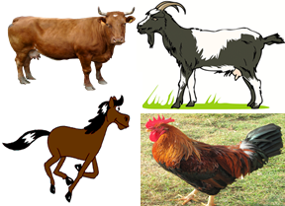
একক কাজ
তালিকা পদ্ধতিতে সেট গঠন কর।
Notes:
সময়----৪ মিনিট। শিক্ষক সঠিক উত্তর শিক্ষার্থী দ্বারা বোর্ডে নির্ণয় করতে পারেন।

Slide 10
বাংলাদেশের
বিভাগের নাম
সেট গঠন পদ্ধতি
মৌলিক সংখ্যা
1↔12
x
সার্কভুক্ত
দেশের নাম
জোড় সংখ্যা
3↔11
অষ্টম শ্রেণির
পাঠ্য বইয়ের নাম
ইংরেজি বর্ণমালা
a↔f
অপর সেটগুলো গঠন কর
A={X:X, মৌলিক সংখ্যা এবং 1≤ x ≤ 12}
B={X:X, ইংরেজি বর্ণমালা এবং a↔f}
C={X:X, সার্কভুক্ত দেশের নাম}
সেটের সকল উপাদান সুনির্দিষ্টভাবে উল্লেখ না করে উপাদান
নির্ধারণের জন্য শর্ত দেওয়া হয়েছে।
এই পদ্ধতির নাম কী?
Notes:
বৃত্তের অক্ষরটি কীসের প্রতীক? A,B,C সেটের উপাদানগুলো কীভাবে উল্লেখ করা হয়েছে? অপর সেটগুলো গঠনের ক্ষেত্রে প্রশ্নত্তোর ও আলোচনার মাধ্যমে শিক্ষার্থীদের সহায়তা করা যেতে পারে। এনিমেশনগুলো ক্লাশ নেওয়ার আগে শিক্ষক দেখে নিবেন।

Slide 11
১। তালিকা পদ্ধতিঃ → A = {a,b,c}, B = {2,3,4}
2। সেট গঠন পদ্ধতিঃ → A = {x:x স্বাভাবিক সংখ্যা}
B ={3,6,9,12}→ A ={x:x,3 এর গুণিতক এবং x≤12}
C ={x:x,21এর গুণনীয়ক}→A={1,3,7,21}
সমকোনী ত্রিভুজের বাহু
A={লম্ব, ভূমি, অতিভুজ}
B={x:x, সমকোনী ত্রিভুজের বাহুর নাম }
এক সপ্তাহের দিনগুলোর বাংলা নাম।
ইংরেজী বর্ণমালায় ভাওয়েলের তালিকা।
প্রদত্ত শর্ত দ্বারা উভয় পদ্ধতিতে সেট গঠন কর।
Notes:
B সেটের পদ্ধতি কী? A সেটের পদ্ধতি কী? C সেটের পদ্ধতি কী? A সেটের পদ্ধতি কী? সমকোনী ত্রিভুজের বাহু তিনটির নাম কী? A সেটের পদ্ধতি কী? B সেটের পদ্ধতি কী? সেটগুলো গঠনের ক্ষেত্রে প্রশ্নত্তোর ও আলোচনার মাধ্যমে শিক্ষার্থীদের সহায়তা করা যেতে পারে। এনিমেশনগুলো ক্লাশ নেওয়ার আগে শিক্ষক দেখে নিবেন।

Slide 12
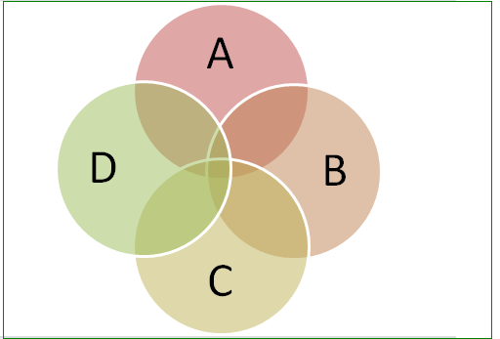
A={2,3,5,7,11,13,17,19,23,}কে সেট গঠন পদ্ধতিতে প্রকাশ কর।
B={5,10,15,20,25,30,35,}কে সেট গঠন পদ্ধতিতে প্রকাশ কর।
C={x:x, পুর্ণ সংখ্যা এবং x² < 17}কে তালিকা পদ্ধতিতে প্রকাশ কর।
D={x:x,বিজোড় সংখ্যা এবং 3< x <17}কে তালিকা পদ্ধতিতে লেখ।।
Notes:
শিক্ষার্থীদের দ্বারা সমস্যাগুলো বোর্ডে সমাধান করতে সহায়তা করা যেতে পারে।

Slide 13
জোড়ায় কাজ
১। P ={x∈N: 2<x≤6}এবং Q={x∈N:x জোড় সংখ্যা এবং
x≤8}হলে, P ও Q সেটকে তালিকা পদ্ধতিতে প্রকাশ কর।
২। A ={2,3,4}, B={3,5,7}কে সেট গঠন পদ্ধতিতে প্রকাশ কর।
৩। B={x:x ধনাত্মক পূর্ণসংখ্যা এবং x² < 21}কে তালিকা
পদ্ধতিতে প্রকাশ কর।
Notes:
সময়- পাঁচ মিনিট। শিক্ষক সঠিক উত্তর শিক্ষার্থী দ্বারা বোর্ডে নির্ণয় করতে পারেন।

Slide 14
মূল্যায়ন
* সেটের উপাদানগুলোকে কী দ্বারা আবদ্ধ করা হয়?
** { } দ্বারা।
* x∈B এর অর্থ কী?
** x উপাদানটি B এর মধ্যে বিদ্যমান।
*U={1,2,3,4,5,6}→ কোন পদ্ধতি?
** তালিকা পদ্ধতি।
* সেটকে কী প্রতীক দ্বারা প্রকাশ করা হয়?
** ইংরেজি বর্ণমালার বড় হাতের অক্ষর দ্বারা।
সেট প্রকাশের পদ্ধতি কয়টি ও কী কী?
* দুইটি→ তালিকা পদ্ধতি ও সেট গঠন পদ্ধতি।
Notes:
প্রদত্ত প্রশ্ন করে পাঠটির শিখনফল অর্জনে সহায়তা করা যেতে পারে।

Slide 15
বাড়ির কাজ
U={1,2,3,5,6,7,8,9}, A={1,3,5,7}
B={2,3,4,6}, C={3,4,7}
A কে সেট গঠন পদ্ধতিতে প্রকাশ কর।
2. U এবং B সেটের মধ্যে সম্পর্ক কী?
3. কোনটি মৌলিক সংখ্যার সেট?
4. কোনটি জোড় সংখ্যার সেট?
5. Aকে কোন সংখ্যার সেট বলা হয়?
Notes:
শিক্ষক সমস্যা সমাধান করার প্রাথমিক ধারনা শিক্ষার্থীদের জানাতে পারেন।

Slide 16
ধন্যবাদ
Notes:
ধন্যবাদ জ্ঞাপনের মাধ্যমে শ্রেণীর কার্যক্রম সমাপ্ত করা যেতে পারে।

